Slide 1
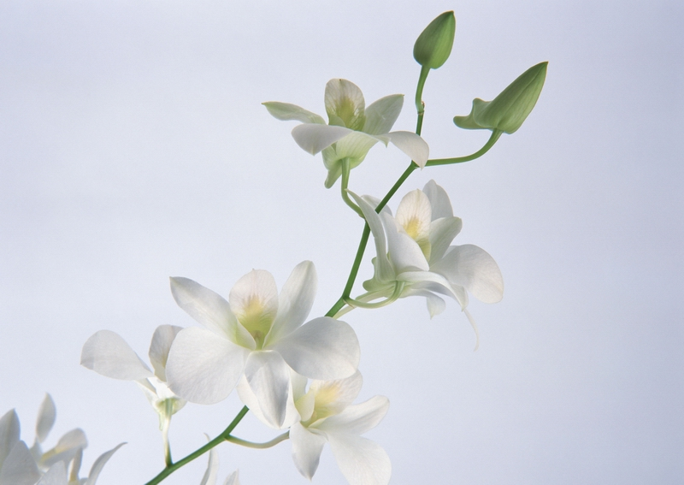



MÙA THU CỦA EM

Slide 2
KIỂM TRA BÀI CŨ
* Viết :
bông sen
hoa lựu
lá chen hoa
lơ đãng

Slide 3

Mùa thu của em
Rước đèn họp bạn
Hội rằm tháng tám
Chị Hằng xuống xem.
Ngôi trường thân quen Bạn thầy mong đợi
Lật trang vở mới
Em vào mùa thu.
Mùa thu của em Là vàng hoa cúc Như nghìn con mắt Mở nhìn trời êm.
Mùa thu của em Là xanh cốm mới Mùi hương như gợi Từ màu lá sen.

Slide 4
1.Bài thơ viết theo thể thơ nào ?
- Thơ bốn chữ.
2.Tên bài viết ở vị trí nào ?
- Viết giữa trang vở.
3. Những chữ nào trong bài được viết hoa ?
- Các chữ đầu dòng thơ, tên riêng.
4. Các chữ cái đầu câu được viết như thế nào ?
- Viết lùi vào 2 ô so với lề đỏ.

Slide 5
Viết các từ khó:
trời êm
lá sen
rước đèn
trang vở

Slide 6
Mùa thu của em Là vàng hoa cúc Như nghìn con mắt Mở nhìn trời êm.
Mùa thu của em Là xanh cốm mới Mùi hương như gợi Từ màu lá sen.
Mùa thu của em Rước đèn họp bạn Hội rằm tháng tám Chị Hằng xuống xem.
Ngôi trường thân quen Bạn thầy mong đợi Lật trang vở mới Em vào mùa thu.

Slide 7

Bài 2. Tìm tiếng có vần oam thích hợp với chỗ trống :
oàm
a/ Sóng vỗ ….... oạp
ngoạm
b/ Mèo ……….. miếng thịt
nhoàm
c/ Đừng có nhai nhồm………..

Slide 8




Bài 3: Tìm các từ :
a/ Chứa tiếng bắt đầu bằng l hoặc n có nghĩa như sau :
- Giữ chặt trong lòng bàn tay.
Rất nhiều.
Loại gạo thường dùng để thổi xôi, làm bánh.
nắm
lắm
gạo (nếp)

Slide 9
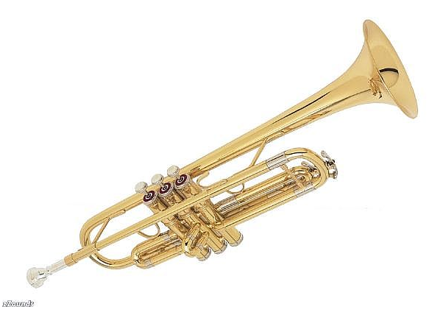

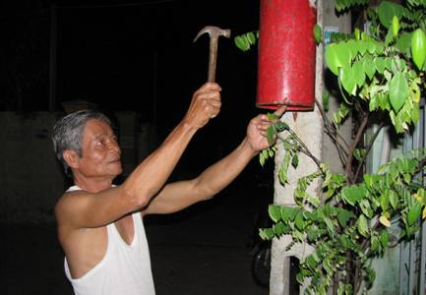

Bài 3b: Tiếng có vần en hoặc eng, có nghĩa như sau :
- Loại nhạc cụ pháy ra âm thanh nhờ thổi hơi vào.
kèn
- Vật bằng sắt, gõ vào thì phát ra tiếng kêu để báo hiệu.
kẻng

Slide 10

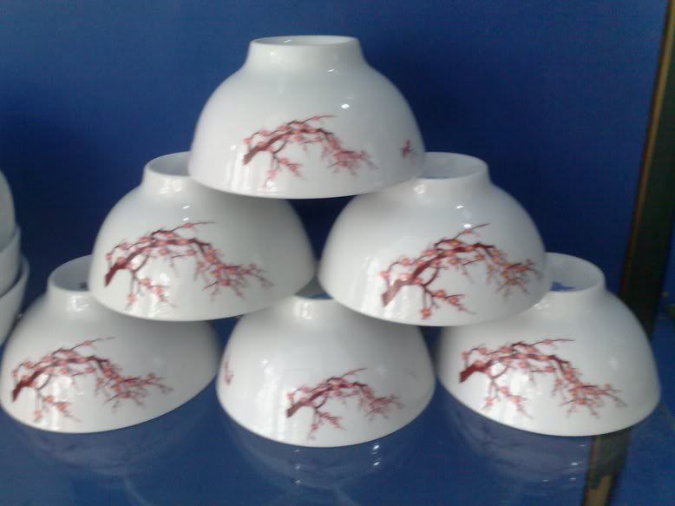

Bài 3b: Tiếng có vần en hoặc eng, có nghĩa như sau :
- Vật đựng cơm cho mỗi người trong bữa ăn.
chén

Slide 11
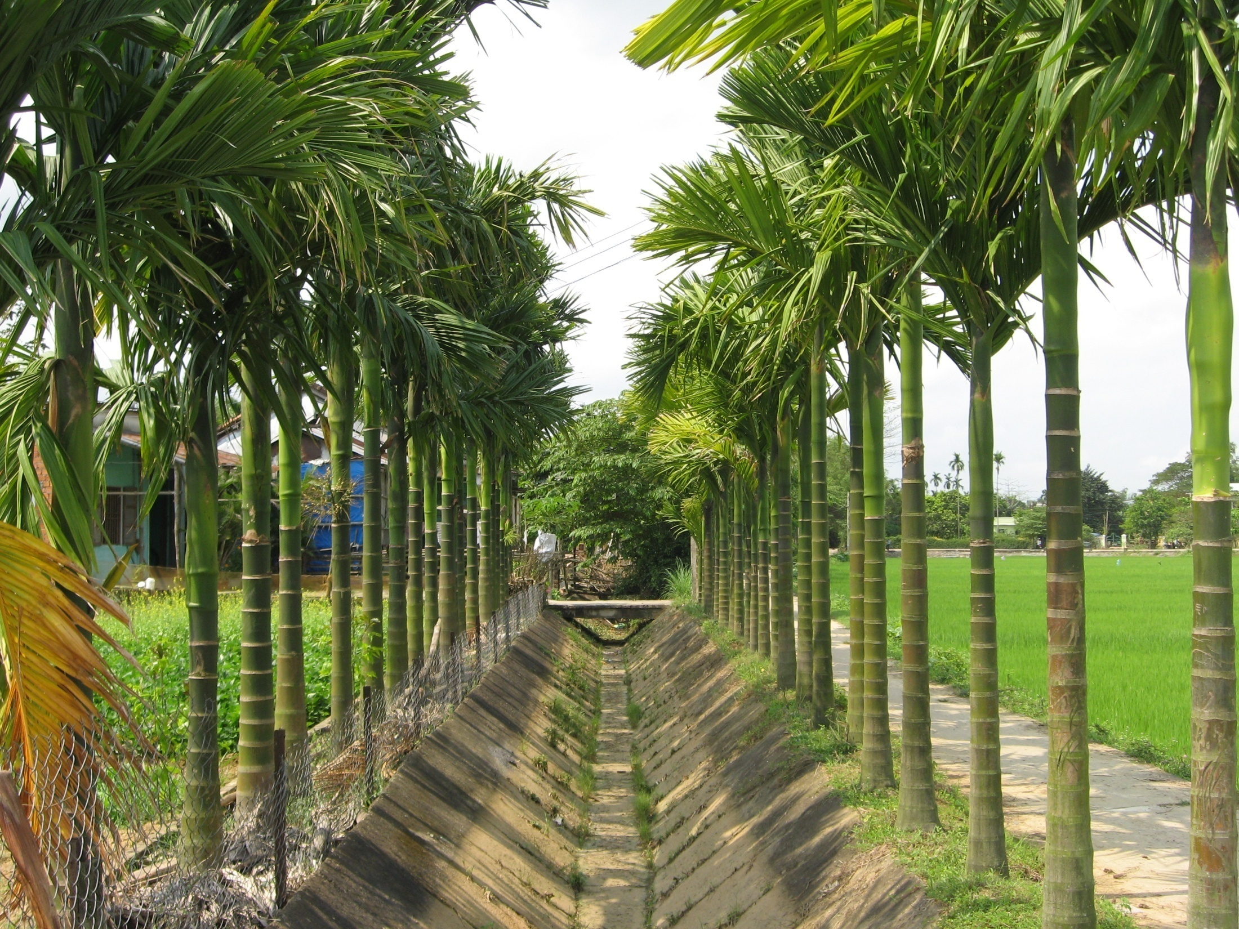

CHÀO CÁC EM !

